Slide 1
WEB2
Rappels

Slide 2
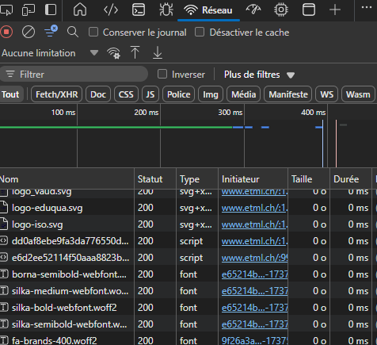
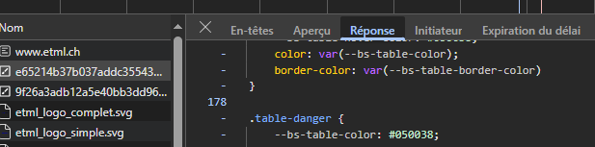
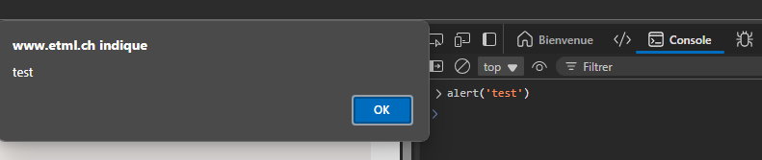
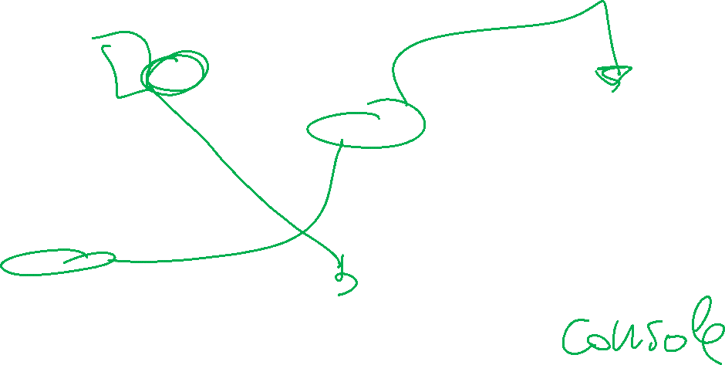
Raccourcis
F12
CTRL-F5

Slide 3
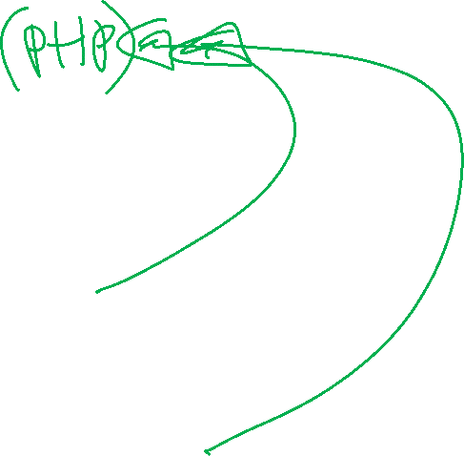
Flux
HTML
CSS
Javascript
PHP
HTML
JSON
Javascript
HTML

Slide 4
Questions ?

